Slide 1


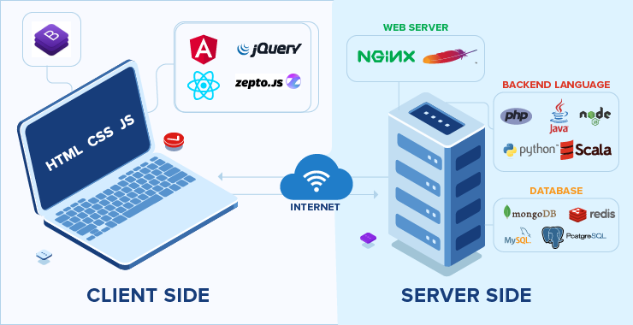
CSE391 – Nền tảng phát triển Web
BTTH 01: 7 bước để có một trang web tuyệt vời
dungkt@tlu.edu.vn

Slide 2
Nội dung
Xác định dự án
Lập kế hoạch
Bản phác thảo
Thiết kế và xây dựng
Kiểm tra và tối ưu
Phát hành website (Triển khai sản phẩm)
Bảo trì và nâng cấp
dungkt@tlu.edu.vn

Slide 3
1. Xác định dự án
Xác định ĐỐI TƯỢNG (cần dùng website): Bạn làm website cho chính Bạn? hay Cho khách hàng là Công ty/Đối tác mà thuê bạn phát triển?
Xác định trang web dùng ĐỂ LÀM GÌ. Nói cách khác, xác định mục tiêu kinh doanh và mục tiêu người dùng của dự án trang web.
Ví dụ về mục tiêu kinh doanh: Bán thức ăn cho chó cao cấp
Ví dụ về mục tiêu của người dùng: Tìm thức ăn cho chó chất lượng cao với giá tốt
Xác định ĐỐI TƯỢNG MỤC TIÊU (truy cập website). Hãy thực sự cụ thể nếu có thể và nếu nó có ý nghĩa đối với trang web của bạn (điều này có thể đến từ khách hàng, người mà thuê bạn)
Ví dụ: “Phụ nữ, 20 đến 40 tuổi, sống ở Châu Âu, thu nhập hơn 2000 € / tháng, với niềm đam mê chó"
dungkt@tlu.edu.vn

Slide 4
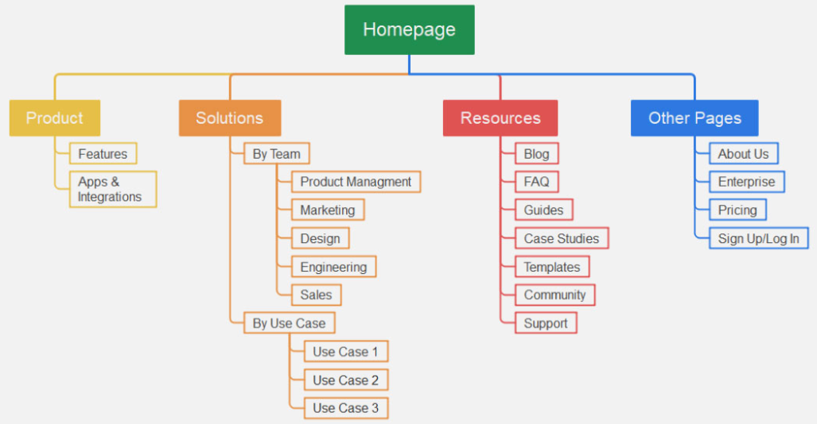
2. Lập kế hoạch dự án
Lập kế hoạch và thu thập nội dung trang web: sao chép (văn bản), hình ảnh, video, v.v.
Nội dung thường do khách hàng cung cấp, nhưng bạn cũng có thể giúp họ và tìm một số nội dung (chỉ cần tìm hình ảnh miễn phí là dễ nhất, nhưng nếu họ muốn sao chép, hãy tính thêm phí)
Đối với các trang web lớn hơn, hãy lập sơ đồ trang web: trang web cần những trang nào và chúng có liên quan như thế nào với nhau (hệ thống phân cấp nội dung)
Dựa trên nội dung, lập kế hoạch mỗi trang cần có những phần nào để truyền tải thông điệp của nội dung và theo thứ tự.
Xác định TÍNH CÁCH trang web (Xem phần thiết kế web)
dungkt@tlu.edu.vn

Slide 5
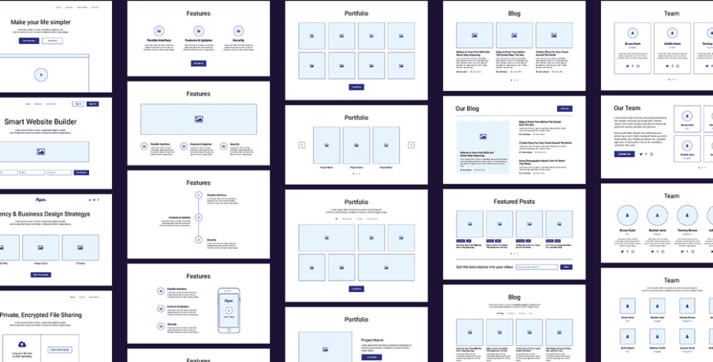
3. Phác họa bố cục và ý tưởng
Suy nghĩ về những thành phần bạn cần và cách bạn có thể sử dụng chúng trong các mẫu bố cục
Lấy ý tưởng ra khỏi đầu bạn: phác thảo chúng bằng bút và giấy hoặc bằng một số phần mềm thiết kế (ví dụ: Figma, Balsamiq Mockup)
Đây là một quá trình lặp đi lặp lại: thử nghiệm với các thành phần và bố cục khác nhau, cho đến khi bạn đi đến giải pháp tốt đầu tiên
Bạn không cần phải phác thảo mọi thứ và không cần phải làm cho nó trở nên hoàn hảo. Tại một số thời điểm, bạn đã sẵn sàng chuyển sang HTML và CSS
dungkt@tlu.edu.vn

Slide 6
4. Thiết kế và xây dựng Website
Sử dụng các quyết định, nội dung và bản phác thảo từ Bước 1, 2 và 3 để thiết kế và xây dựng trang web bằng HTML và CSS (“thiết kế trong trình duyệt”)
Bạn đã có bố cục và các thành phần mà bạn đã chọn ở Bước 3. Trong bước này, bạn cần thiết kế các kiểu trực quan thực tế
Tạo thiết kế dựa trên phong cách của trang web đã chọn, các nguyên tắc thiết kế mà tôi đã chỉ cho bạn và nguồn cảm hứng (Xem phần Thiết kế web)
Sử dụng thương hiệu của khách hàng (nếu đã tồn tại) cho các quyết định thiết kế bất cứ khi nào có thể: màu sắc, kiểu chữ, biểu tượng, v.v.
dungkt@tlu.edu.vn

Slide 7
5. Kiểm tra và tối ưu
Đảm bảo trang web hoạt động tốt trên tất cả các trình duyệt chính (Chrome, Firefox, Safari, Edge, thậm chí có thể là IE cũ)
Kiểm tra trang web trên thiết bị di động thực tế, không chỉ trong DevTools
Tối ưu hóa tất cả hình ảnh, về kích thước và kích thước tệp (Xem bài giảng về Hình ảnh)
Khắc phục các sự cố đơn giản về trợ năng (ví dụ: các vấn đề về độ tương phản màu)
Chạy kiểm tra hiệu suất Lighthouse trong Chrome DevTools (công cụ mã nguồn mở tự động của Google dùng để phân tích, đo lường và cải thiện chất lượng website) và cố gắng khắc phục các sự cố đã báo cáo
Hãy nghĩ về Tối ưu hóa Công cụ Tìm kiếm (SEO)
dungkt@tlu.edu.vn

Slide 8
6. Phát hành website
Khi tất cả công việc đã hoàn thành, mọi thứ đều hoàn hảo và bạn đã được khách hàng của mình (hoặc chính bạn) chấp thuận, đã đến lúc chia sẻ kiệt tác của bạn với thế giới!
Tải lên các tệp trang web của bạn lên một nền tảng lưu trữ (có phí/miễn phí).
Chọn và mua một tên miền tuyệt vời, một tên miền đại diện cho thương hiệu tốt, dễ nhớ và dễ viết
dungkt@tlu.edu.vn

Slide 9
7. Bảo trì và cập nhật thường xuyên
Phát hành website chưa phải đã xong việc …
Giữ cho nội dung trang web được cập nhật theo thời gian. Nếu đang làm việc với khách hàng, bạn có thể tạo hợp đồng bảo trì hàng tháng (doanh thu định kỳ)
Cài đặt phần mềm phân tích (ví dụ: Google Analytics hoặc Fathom) để nhận thống kê về người dùng trang web. Điều này có thể thông báo những thay đổi trong tương lai về cấu trúc và nội dung trang web
Một blog được cập nhật thường xuyên là một cách tốt để giữ người dùng quay lại và cũng tốt cho SEO
dungkt@tlu.edu.vn

Slide 10
Thực hành: Áp dụng phân tích cho dự án Omnifood website
Xem chi tiết nội dụng tệp Yêu cầu từ khách hàng:
“## About Omnifood
We are a technology company first, but with a major focus on consumer well-being through a healthy diet. Most people are very busy with their jobs, family and friends, and other important activities, which doesn't leave much time for cooking. This might lead to a poor diet and lasting health consequences. We want to solve this problem by using an AI-centric approach. Users can use our app to select their diet and foods they like and dislike, and our AI algorithm will create a custom and individual weekly meal plan. But we don't stop there. We partner with restaurants and other cooking partners to actually cook and deliver all meals from the generated meal plans, in selected cities. All this will be packed up in a monthly subscription, where users can choose between receiving one or two meals per day, every single day of the month.”
dungkt@tlu.edu.vn

Slide 11
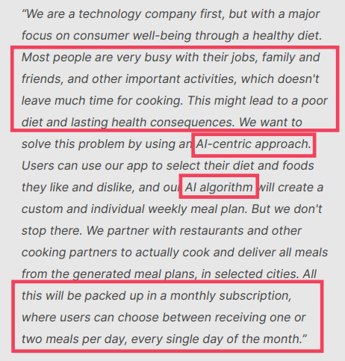
Thực hành: Áp dụng phân tích cho dự án Omnifood website
Mô tả tóm tắt: Bạn được thuê thiết kế và xây dựng một website cho công ty hư cấu có tên là Omnifood. Omnifood là công ty khởi nghiệp sử dụng AI để tạo và cung cấp các kế hoạch bữa ăn lành mạnh tùy chỉnh theo từng đối tượng khách hàng. Công ty có cung cấp nội dung mô tả chi tiết kèm theo (tệp tin: content.md)
Bước 01: Từ nội dung được cung cấp, chúng ta xác định được:
WHO for: client
WHAT for:
Business goal: Bán thực phẩm hàng tháng
User goal: Ăn ngon dễ dàng, không tốn nhiều thời gian và tiền bạc
target AUDIENCE: Những người bận rộn, thích công nghệ, quan tâm đến chế độ ăn uống lành mạnh và có công việc được trả lương cao
dungkt@tlu.edu.vn

Slide 12
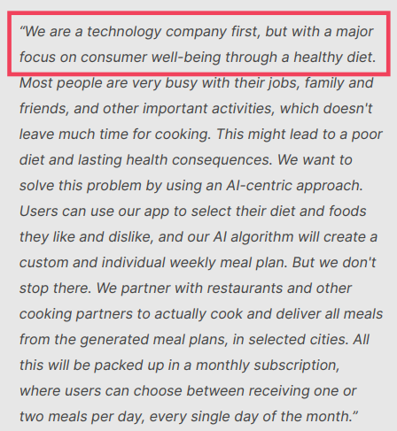
Thực hành: Áp dụng phân tích cho dự án Omnifood website
Bước 02: Lập kế hoạch và thu thập nội dung Website:
Lập sơ đồ sitemap: Chúng ta sẽ chỉ xây dựng một website tiếp thị gồm một trang (thường được gọi là landing page), vì vậy không có sơ đồ trang (sitemap)
Xác định TÍNH CÁCH trang web: Dựa trên đối tượng mục tiêu tập trung vào công nghệ, cũng như sản phẩm thực tế đang được bán, chúng ta sẽ sử dụng tính cách khởi nghiệp/lạc quan. Chúng ta có thể thêm một số yếu tố của tính cách điềm tĩnh/hòa bình, vì sản phẩm cũng hướng đến sức khỏe của người tiêu dùng
[Lưu ý: Tra cứu phần tính cách để hiểu cách sử dụng màu sắc và định dạng các thành phần]
dungkt@tlu.edu.vn

Slide 13
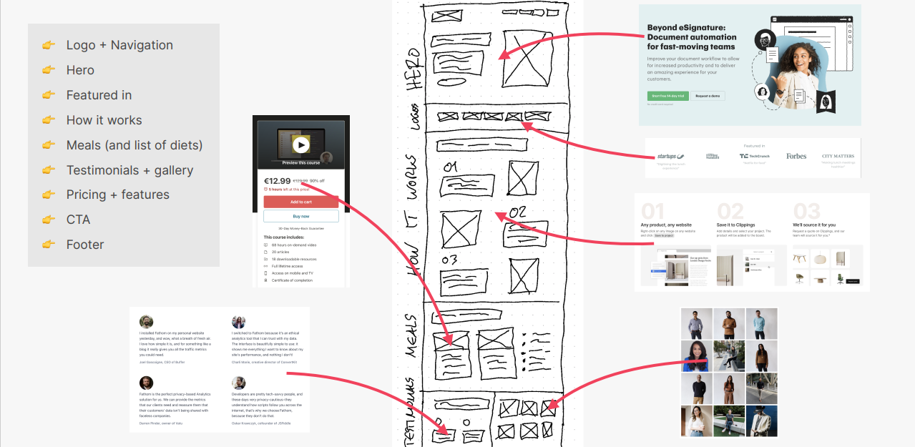
Thực hành: Áp dụng phân tích cho dự án Omnifood website
Bước 03: Ý tưởng và bản phác họa đầu tiên
dungkt@tlu.edu.vn

Slide 14
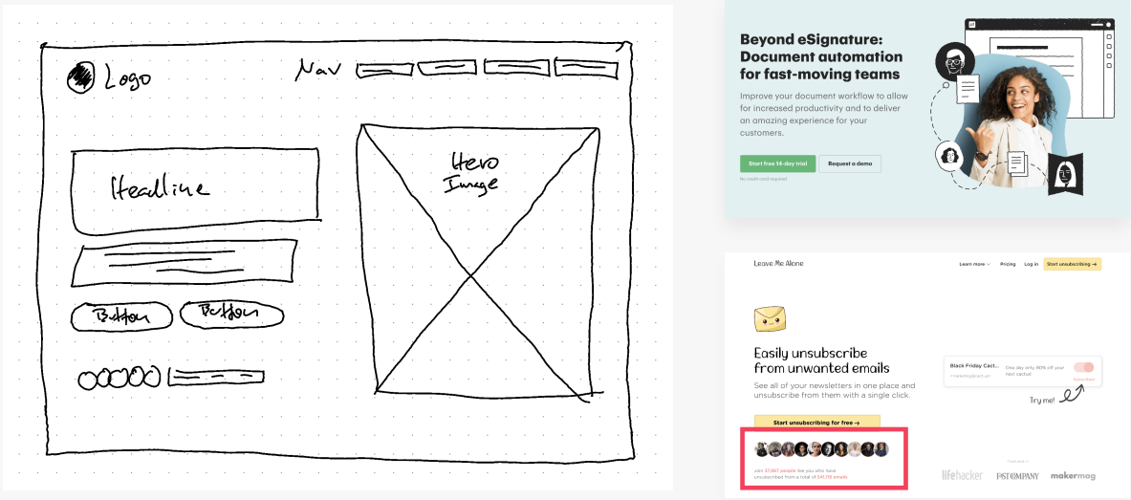
Thực hành: Áp dụng phân tích cho dự án Omnifood website
Bước 03:
Mục Hero
dungkt@tlu.edu.vn

Slide 15
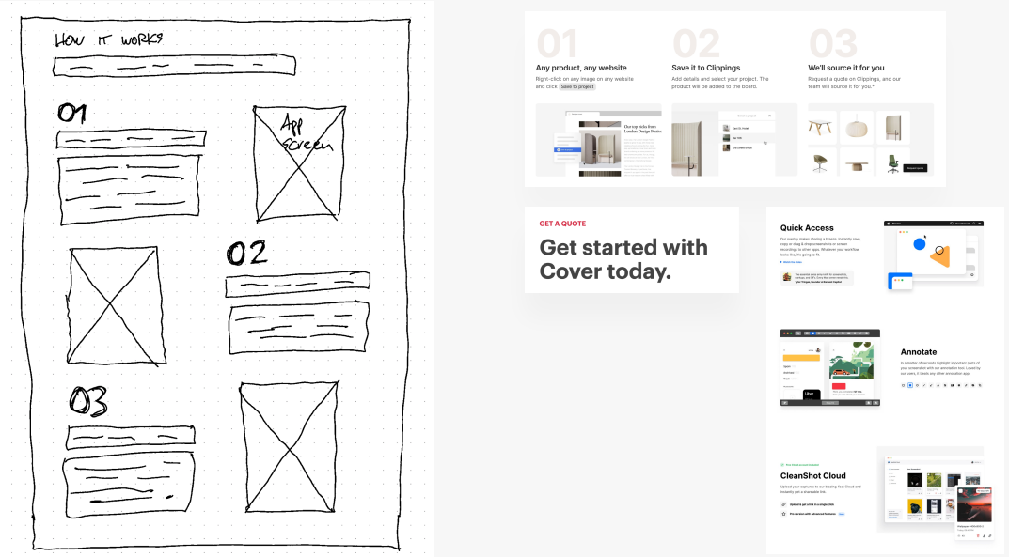
Thực hành: Áp dụng phân tích cho dự án Omnifood website
Bước 03:
Mục How it work
dungkt@tlu.edu.vn

Slide 16
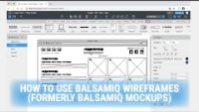
Thực hành: Bài tập dành cho Bạn
Bài 01: Giả sử Bạn được giao thiết kế và xây dựng website có giao diện và nội dung theo mẫu website tlu.edu.vn. Hãy thực hiện 3 bước phân tích nói trên cho yêu cầu này. > Thực hiện yêu cầu trên file word và lưu lại kết quả với tên: Bai01_Plan_tlu.edu.vn.pdf
Bài 02: Dựa trên nội dung website đã phân tích, hãy lên ý tưởng và vẽ phác họa giao diện phần Quản trị của website (Gợi ý: Balsamiq Mockup) > Xuất và lưu kết quả mỗi trang dưới dạng Bai02_admin_page01.jpg
Tham khảo hướng dẫn: https://www.youtube.com/watch?v=E5Z1QOly72E
dungkt@tlu.edu.vn

Slide 17

Thanks!
Question and Discuss

